Slide 1
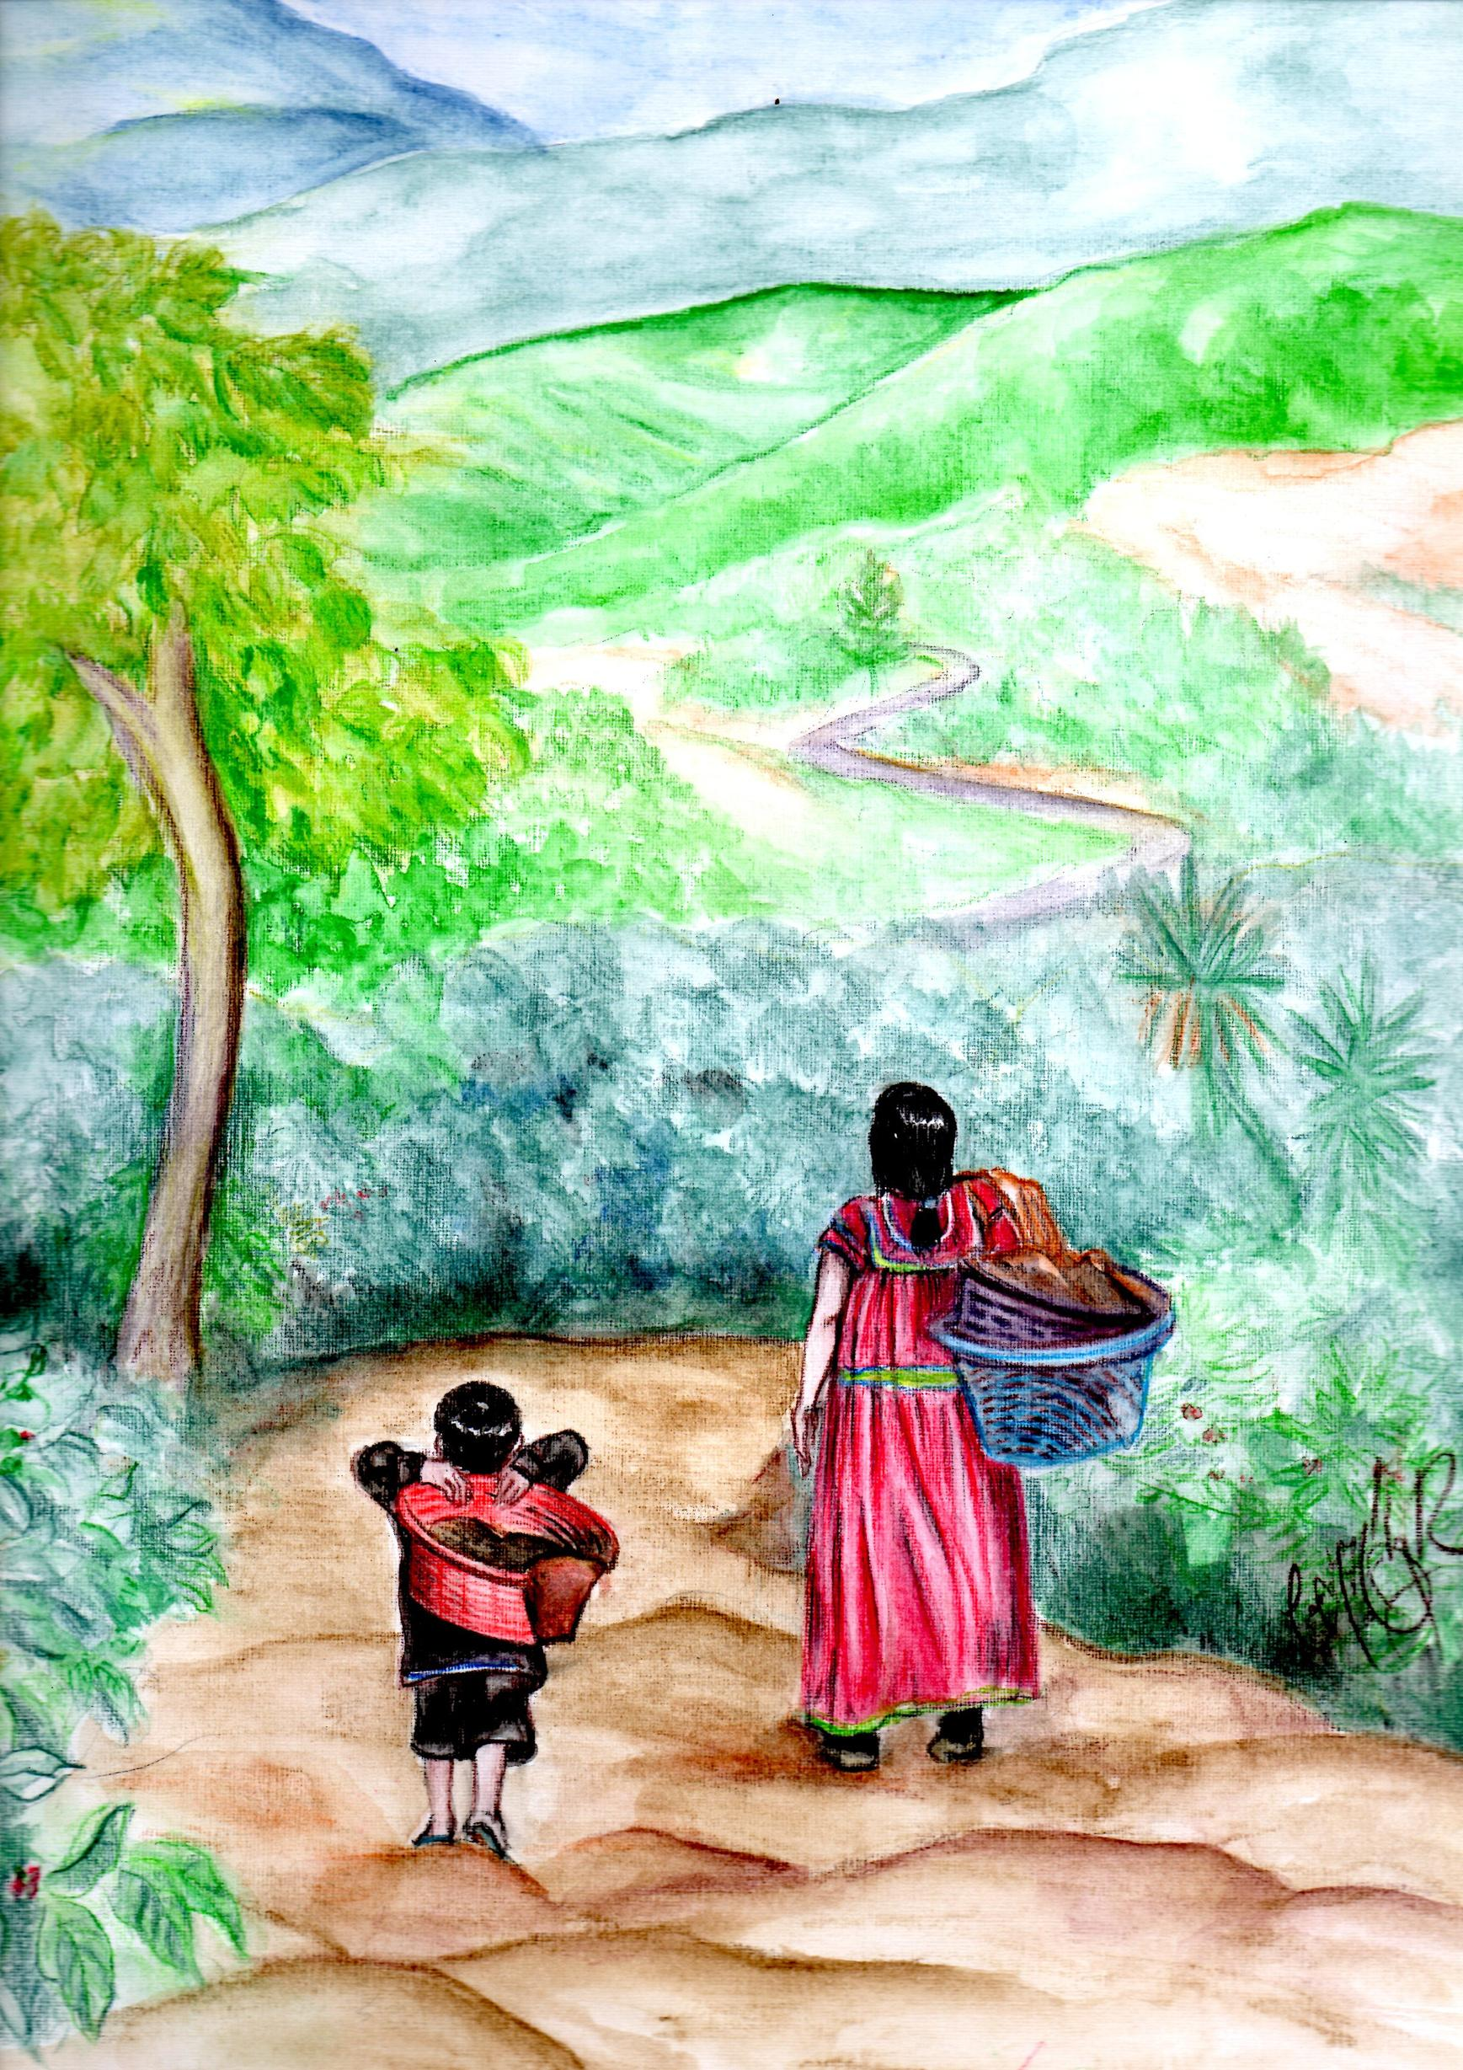









Impacts on trade in the Los Santos Zone of the health measures implemented to address the COVID-19 pandemic. 2020-2021 and 2021-2022 harvests.
Simposio:
Respuesta intersectorial ante la pandemia por COVID-19 en
zonas cafetaleras de Costa Rica
Impactos en el comercio de la Zona de los Santos de las medidas sanitarias aplicadas para enfrentar la pandemia por Covid-19. Cosechas 2020-2021 y 2021-2022.
Rafael Díaz Porras
Gerardo Jiménez Porras
Antonio Delgado Ballestero
Proyecto
Respuesta sanitaria y socioeconómica de la Zona de Los Santos durante la pandemia y pos-pandemia por COVID-19

Slide 2





Proyecto “Respuesta sanitaria y socioeconómica de la Zona de Los Santos durante la pandemia y pospandemia por COVID-19: Análisis de la cogestión e implicaciones de la presencia de mano de obra temporal inmigrante durante las cosechas de café 2020-2021 y 2021-2022”
Instituto Regional de Estudios en Sustancias Tóxicas (IRET)
Centro Internacional de Política Económica para el Desarrollo Sostenible (Cinpe)
Escuela de Historia
Escuela de Sociología
Universidad Nacional, Costa Rica

Slide 3


1. Contexto del proyecto

Slide 4
Objetivo: Analizar las implicaciones de la emergencia por COVID-19 en el proceso de recolección de café y en la atención sanitaria dirigida a fincas que contratan mano de obra migrante prevista para la Zona de Los Santos durante las cosechas 2020-2021 y 2021-2022.
Período del proyecto: Período de pandemia por Covid-19 (cosechas 2020-21 y 2021-22), con análisis de cosechas anterior y posterior.
Período de estudio de comercios: cosechas 2020-21 y 2021-22.

Slide 5
Zona: Región cafetalera Los Santos, Costa Rica. Alta dependencia de población migrante (nicaragüenses e indígenas Ngäbe-Buglé provenientes de Panamá).
Componente económico: impacto de las medidas adoptadas para controlar la pandemia sobre:
la estructura de costos de los productores cafetaleros.
el comercio local (detallistas y ferreterías): ventas, ingresos, perspectivas futuras y adaptación de la población.

Slide 6
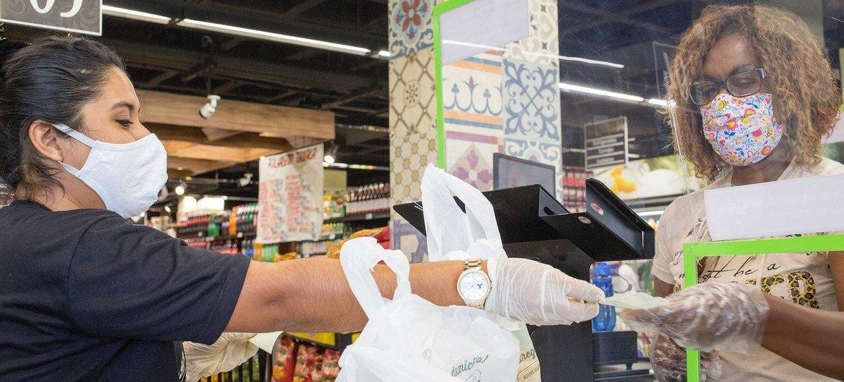
2. Aspectos metodológicos
https://news.un.org/es/story/2020/10/1481952

Slide 7
Objetivo y alcance
Se busca medir el impacto en la actividad comercial de la zona, enfatizando en dos vías:
  La reducción de aforo y regulaciones en los métodos tradicionales de compra
  Las exigencias por mejoras en infraestructura para albergar la población recolectora.
EL análisis es con base en los comercios de abarrotes (pulperías, minisúper y supermercados) y de materiales de construcción (ferreterías).

Slide 8
Los casos de estudio
El impacto en los comercios de la zona, es analizado desde dos enfoques: la adopción de medidas sanitarias por parte del Ministerio de Salud (respectivos costos directos e indirectos) y la innovación de estos comercios.
Se aplican entrevistas en 2 momentos: períodos 2020-21 y 2021-22
En total se entrevistó a 12 comercios de abarrotes (supermercados, minisúper y pulperías), un almacén mayorista y 6 ferreterías.
Los comercios se eligen de acuerdo a zonas seleccionadas donde existe mayor tránsito de personas en los cantones de la Zona de los Santos.

Slide 9
Temas abordados en las entrevistas a los comercios
Temas | Descripción
Características del negocio | Principal actividad, tiempo y demanda de productos, oferta de otros servicios, porcentaje de clientes durante la cosecha y forma de venta.
Ingresos de la actividad | Promedio de las ventas y variación. Resultados y expectativas.
Medidas de prevención del Covid-19 e impacto | Medidas de prevención implementadas por los comercios, y respuesta de los clientes. Gastos, percepción de ventas y acceso a algún tipo de apoyo.
Expectativas | Comportamiento de las ventas durante la temporada de cosecha y lecciones identificadas ante la pandemia.

Slide 10
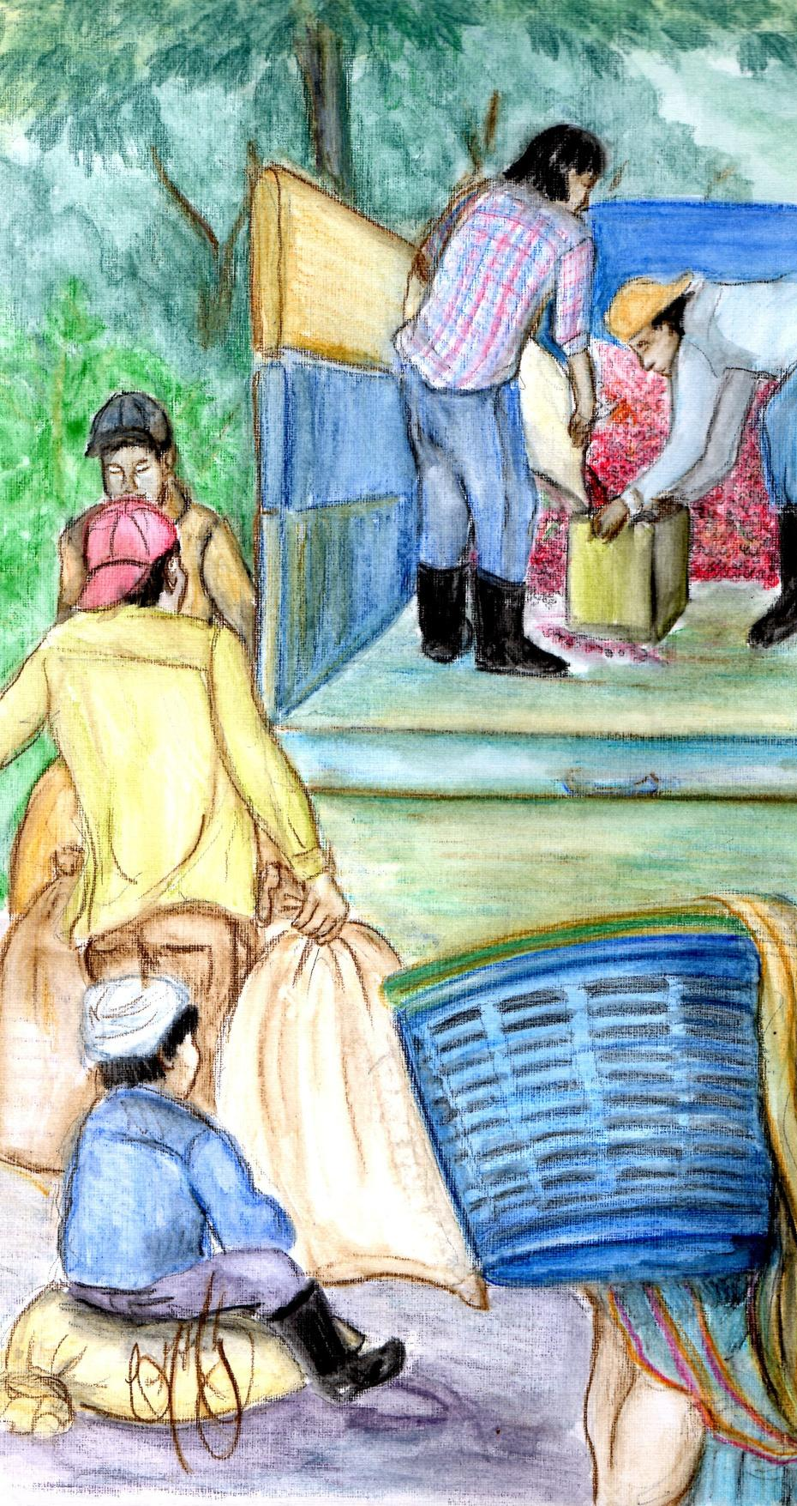
3. Conclusiones generales

Slide 11
Conclusión 1
La aplicación de los protocolos sanitarios tuvo una incidencia importante en la dinámica comercial la zona, tanto en el comercio de abarrotes como en el comercio de artículos de ferretería y materiales de construcción.

Slide 12
Conclusión 2
Los comercios de abarrotes, ferreterías y materiales de construcción, se vieron en la obligación de implementar medidas de higiene emitidas por las autoridades competentes, tales como lavado de manos, distanciamiento, control de aforos e instalación de lavamanos entre otros. La implementación de estas medidas implicó costos extras, sobre todo en el primer año de pandemia.

Slide 13
Conclusión 3
La respuesta del cliente ante las medidas implementadas fue variada: unos comercios indicaban que al inicio los clientes estaban renuentes al cambio y otros colaboraban sin ningún inconveniente; sin embargo, conforme pasaba el tiempo, la disposición de los clientes por acatar las medidas fue mayor, así como la valoración de la importancia de auto cuidarse.

Slide 14
Conclusión 4
En términos generales, la pandemia no tuvo un impacto negativo de gran magnitud en las ventas en la zona de estudio. En el caso de los abarrotes, se dio una priorización hacia productos de primera necesidad, tales como granos, carnes y verduras, siguiéndole en orden de importancia los productos de higiene del hogar. En el caso de los establecimientos de ferretería y materiales de construcción, las ventas se vieron favorecidas por las regulaciones establecidas que implicaron una mejora en las condiciones de infraestructura en fincas.

Slide 15
Conclusión 5
Las ventas fueron mayores en temporada de cosecha en comparación con los meses de no cosecha, lo que permite concluir que la llegada de personas migrantes a la actividad de recolección de café tuvo un efecto positivo en las ventas para este tipo de establecimiento comerciales.

Slide 16
Conclusión 6
La pandemia obligó a los comercios a innovar en los métodos de venta, como, por ejemplo, poner a disposición el servicio exprés o la venta por encargo. Sin embargo, los clientes mostraron mayor preferencia por el contacto directo con el vendedor a través de la compra en el lugar de venta, aun estando en confinamiento.

Slide 17
Conclusión 7
La mayoría de los clientes se adaptó a las nuevas condiciones de venta. En general, los problemas reportados fueron muy pocos y fáciles de resolver, por ejemplo, dificultad en la identificación del producto solicitado cuando se realizaba la compra por encargo o mediante servicio exprés. En general, en las fincas hubo mucha disciplina con la forma de compra por parte de las personas recolectoras.

Slide 18
Conclusión 8
En relación con la expectativa futura de las ventas, los dueños de locales dedicados al comercio de abarrotes fueron más optimistas que los dueños de ferreterías y materiales de construcción. El pesimismo de estos últimos con respecto a las ventas futuras se asoció a los posibles efectos negativos que estaba teniendo la compleja dinámica internacional, especialmente la guerra entre Rusia y Ucrania.

Slide 19
Conclusión 9
Como parte de los aprendizajes, se rescata la importancia de seguir fortaleciendo el aseo y las condiciones de higiene en los locales y diversificar las formas de venta, por ejemplo, mediante formas innovadoras de venta. Además, se valora positivamente el fortalecimiento de la seguridad y orden dentro del local.

Slide 20
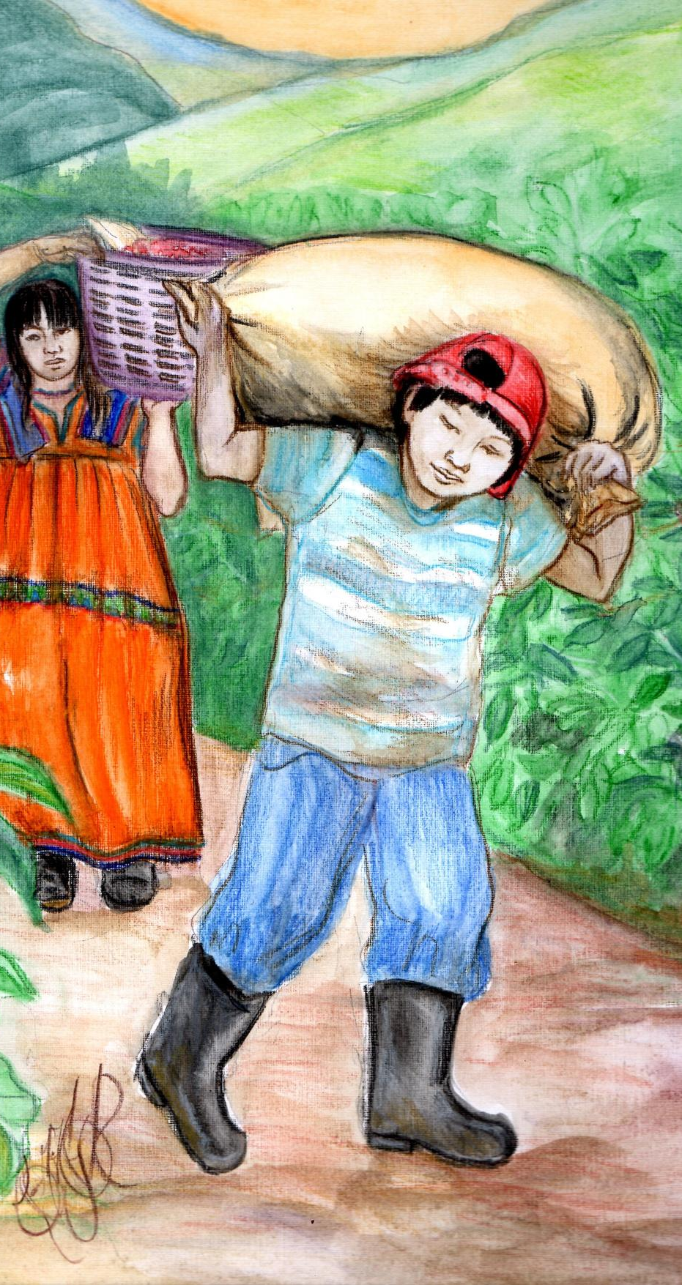

Gracias

